Slide 1

Trabalho Final de AED1
Ana Carvalho
Enzo Ribas

Slide 2


C# - (C SHARP)
Lançamento: Junho de 2000
Origem: Estados Unidos

Slide 3

O Homem por trás do C#
Anders Hejlsberg

Slide 4




Linha do Tempo
1999-2004
2005-2012
2015-2018
2020-2024

Slide 5


Aplicações
do C#

Slide 6


C# em Web

Slide 7


C# Web Frameworks
Funciona apenas no Windows
Bom, mas menos otimizado
Multiplataforma: Windows, macOS e Linux.
Melhor Otimização e Desempenho
Ideal para aplicações já existentes em ambientes Windows
Ideal para novas aplicações multiplataforma e escaláveis.

Slide 8






Exemplos de Uso

Slide 9

C# em Mobile

Slide 10






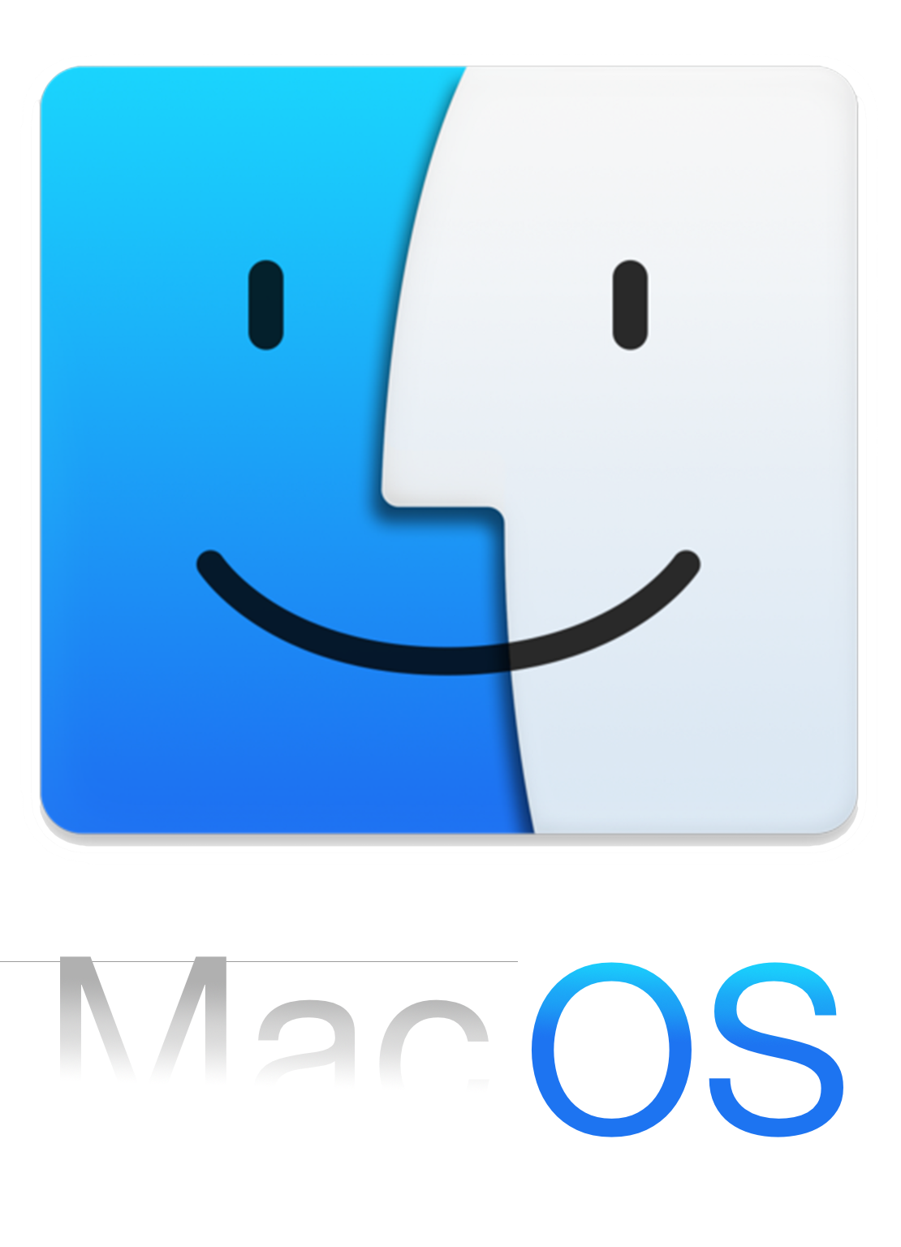
C# Mobile Frameworks
.NET MAUI é a evolução do Xamarin.Forms
Arquitetura Unificada
Integração do VS e Hot Reload
Alto Desempenho e Eficiência
Código Compartilhado entre plataformas
Arquitetura Isolada
Suporte do VS

Slide 11

C# em jogos

Slide 12

Motor de Jogos em C#
Integração com a Unity
Desempenho
Comunidade Ativa
Ecossistema Rico de Ferramentas e Bibliotecas
Integração com o .NET Framework

Slide 13



Grandes Títulos feitos em C#

Slide 14



As IDE’s mais usadas para C#
Microsoft Visual Studio
Rider
Visual Studio Code

Slide 15
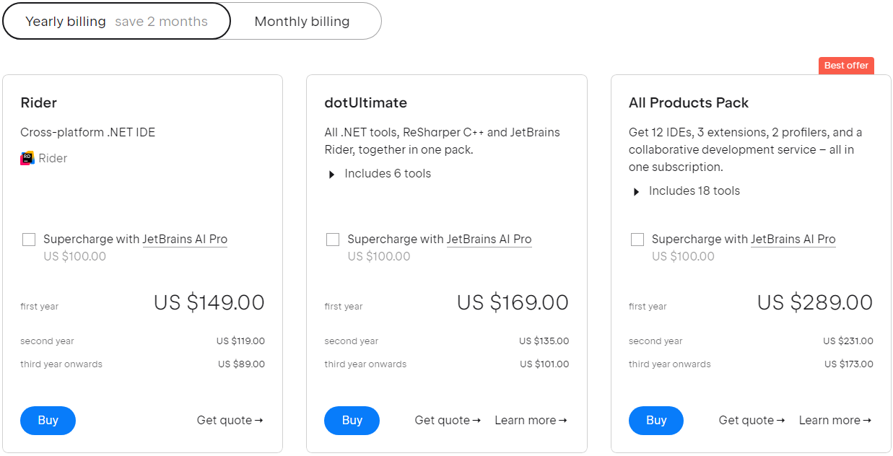
Precificação do Rider
Rider

Slide 16



Compiladores

Slide 17
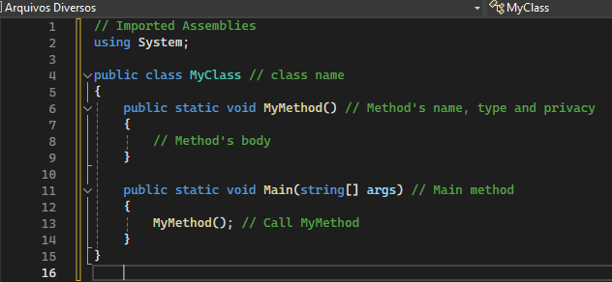
Estrutura Básica de um Programa em C#

Slide 18
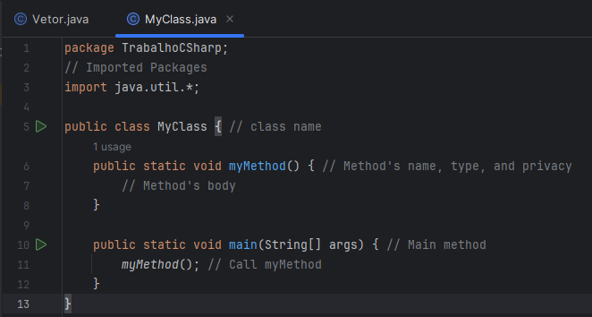
Estrutura Básica de um Programa C# VS Java
C#
Java

Slide 19
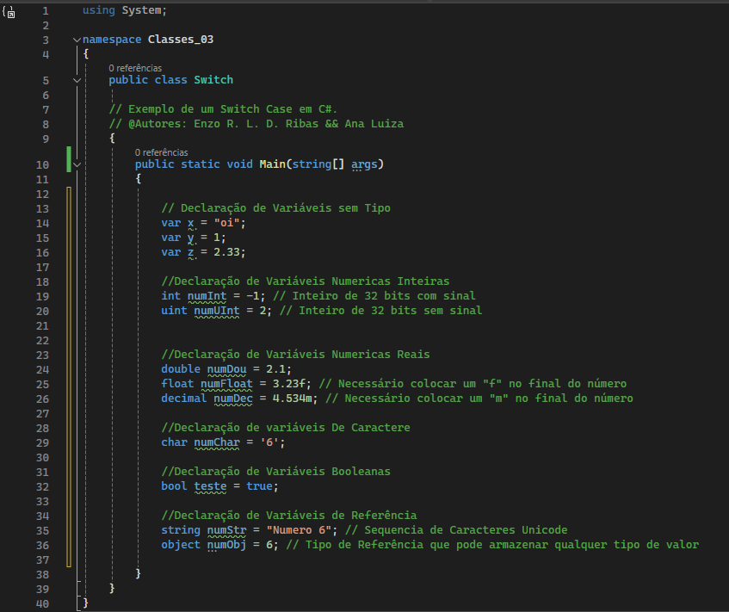
Variáveis em C#

Slide 20
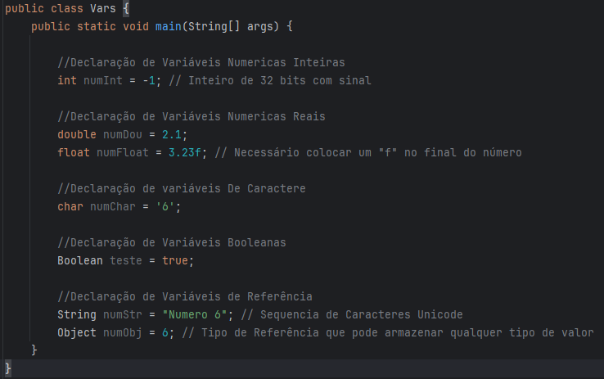
Variáveis C# VS Java
C#
Java

Slide 21
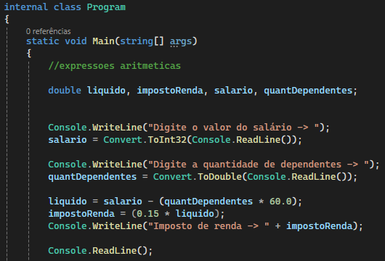
Operadores Aritméticos C#

Slide 22
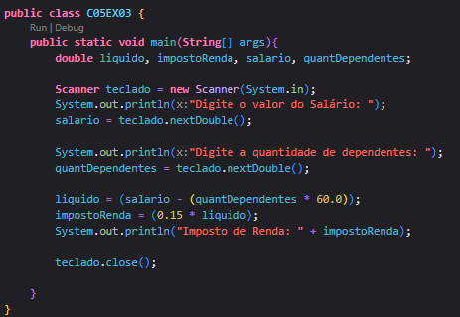
Operadores Aritméticos C# VS Java
C#
Java

Slide 23
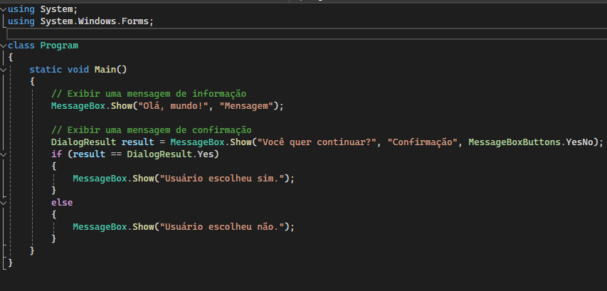
Caixa de Diálogo em C#

Slide 24
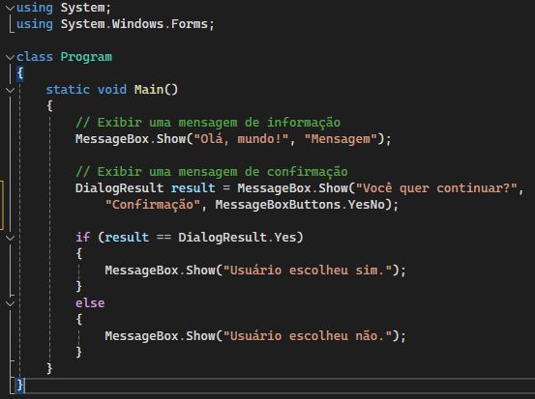
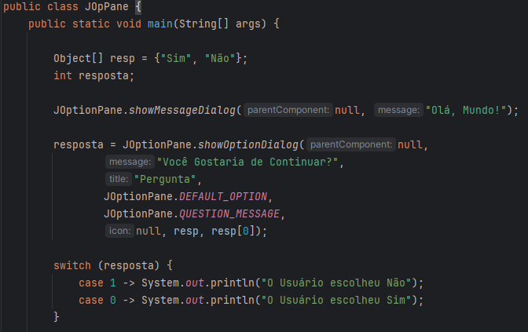
Caixa de Diálogo em C# VS Java
C#
Java

Slide 25
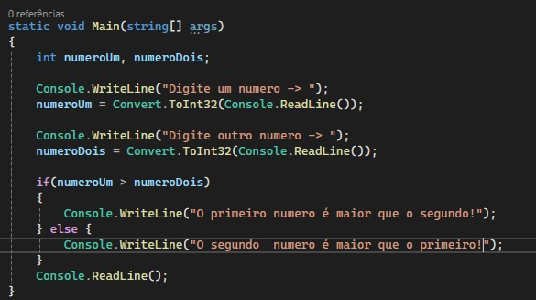
Comando If Else em C#

Slide 26
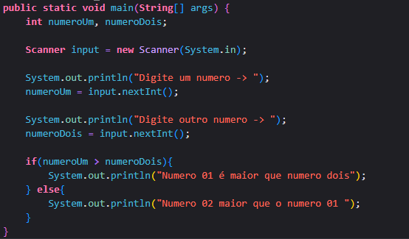
Comando If Else C# VS Java
C#
Java

Slide 27
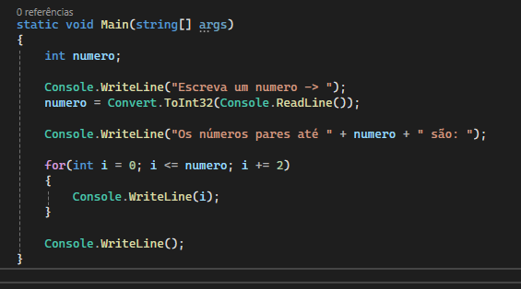
Comando For em C#

Slide 28
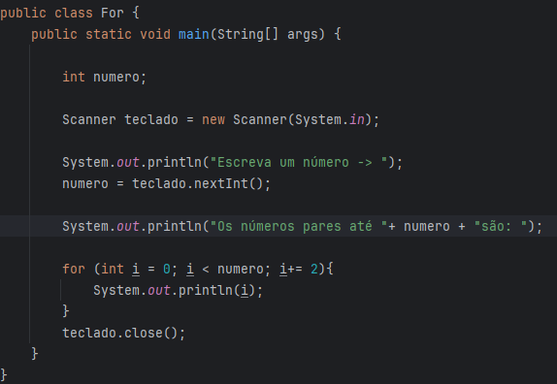
Comando For C# VS Java
C#
Java

Slide 29
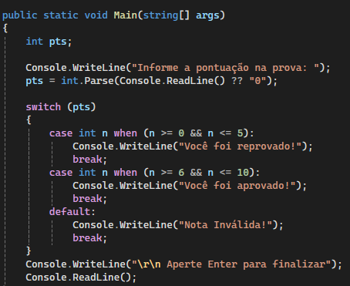
Comando Switch em C#

Slide 30
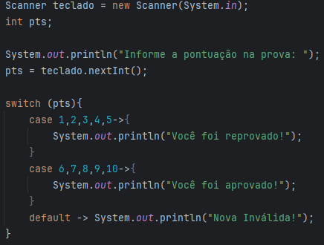
Comando Switch C# VS Java
C#
Java

Slide 31
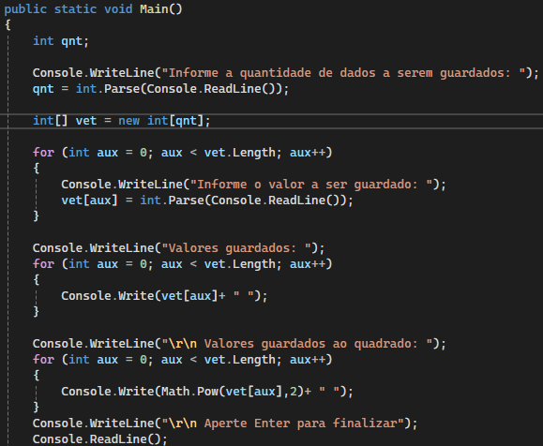
Comando Vetor em C#

Slide 32
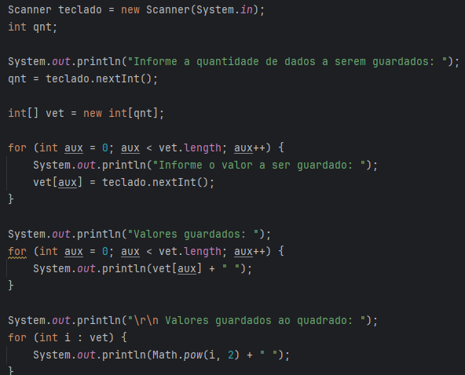
Comando Vetor C# VS Java
C#
Java

Slide 33
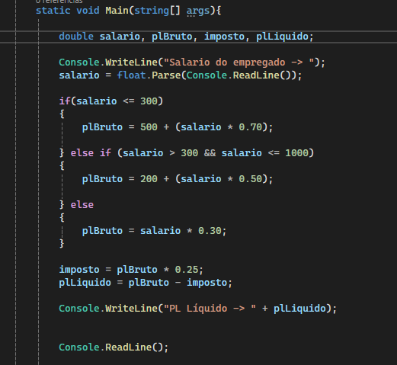
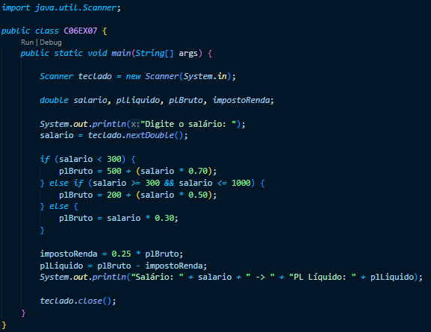
Exercício 07 Conteúdo 06
C#
Java

Slide 34

Fontes
TechTudo
Microsoft Learn
Gizmodo
TechTarget

